Slide 1
Python爬蟲(股票)

Slide 2
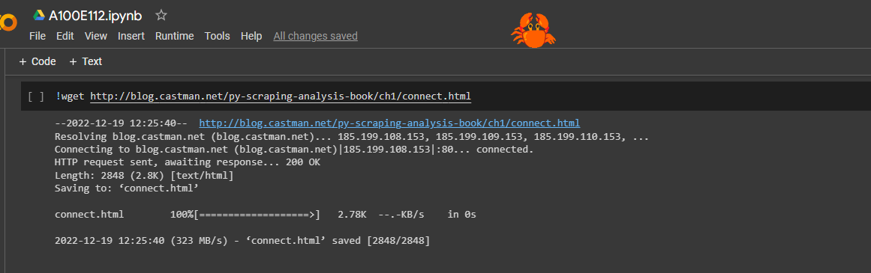
!wget http://blog.castman.net/py-scraping-analysis-book/ch1/connect.html
載入網址

Slide 3
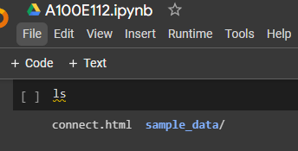
使用ls確認是否載入成功

Slide 4
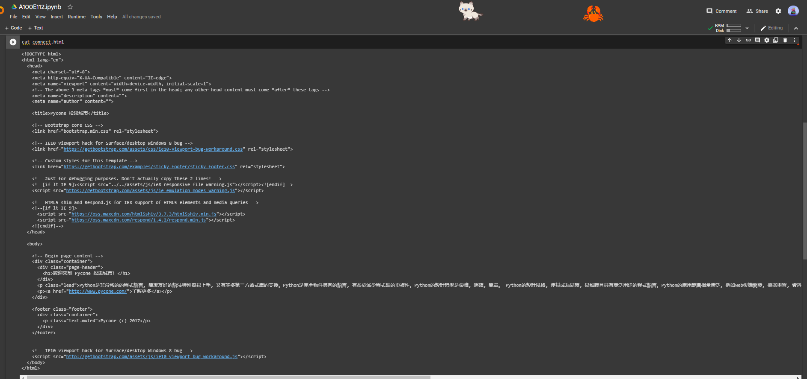
用cat 讀取connect.html的內容

Slide 5
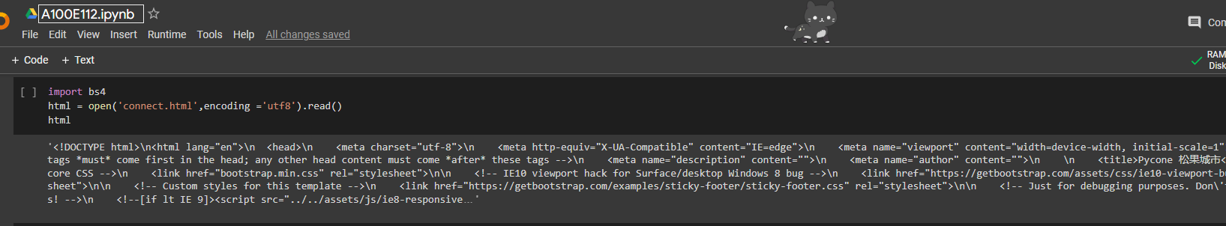
import bs4
html = open(‘connect.html’,encoding =‘utf8’).read() #打開網頁及讀取
html

Slide 6
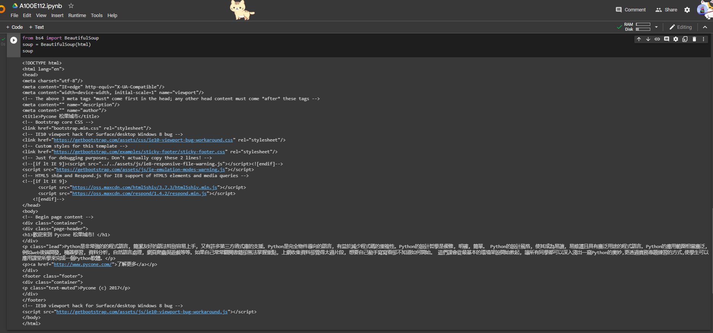
from bs4 import BeautifulSoup
soup = BeautifulSoup(html)
soup
用BeautifulSoup去解析html顯示起來比較整齊

Slide 7
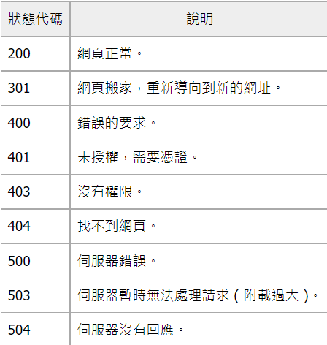
Status-code: 200(OK) #檢查連線是否正常
Access-Control-Allow-Origin: * #確認server是否允許任何來源的跨來源請求
Connection: Keep-Alive #檢查該網絡連接是否保持打開狀態。如果發送的值為keep-alive，則連接是持久的且未關閉
Content-Encoding: gzip #內容編碼
Content-Type: text/html; charset=utf-8 #內容類型
Date: Mon, 18 Jul 2016 16:06:00 GMT #顯示當下的日期和時間
Etag: “c561c68d0ba92bbeb8b0f612a9199f722e3a621a” #顯示該網站的特定標示符號
Keep-Alive: timeout=5, max=997 #顯示使用連接設置的超時和最大請求量
Last-Modified: Mon, 18 Jul 2016 02:36:04 GMT #顯示上次更新的時間
Server: Apache #顯示該伺服器使用什麼軟體
Set-Cookie: mykey=myvalue; expires=Mon, 17-Jul-2017 16:06:00 GMT; Max-Age=31449600; Path=/; secure Transfer-Encoding: chunked #顯示該網站的多樣屬性
Vary: Cookie, Accept-Encoding #Vary 確認自己與該網站連線是否正常的另外方法
X-Backend-Server: developer2.webapp.scl3.mozilla.com
X-Cache-Info: not cacheable; meta data too large
X-kuma-revision: 1085259
x-frame-options: DENY

Slide 8
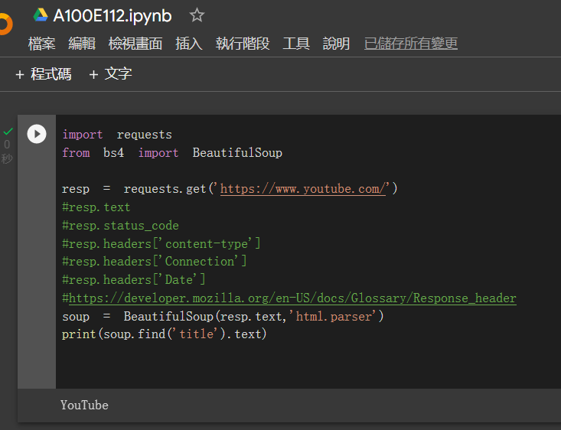
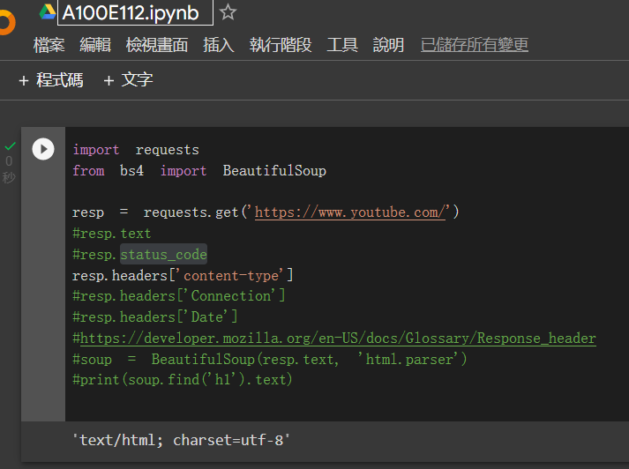
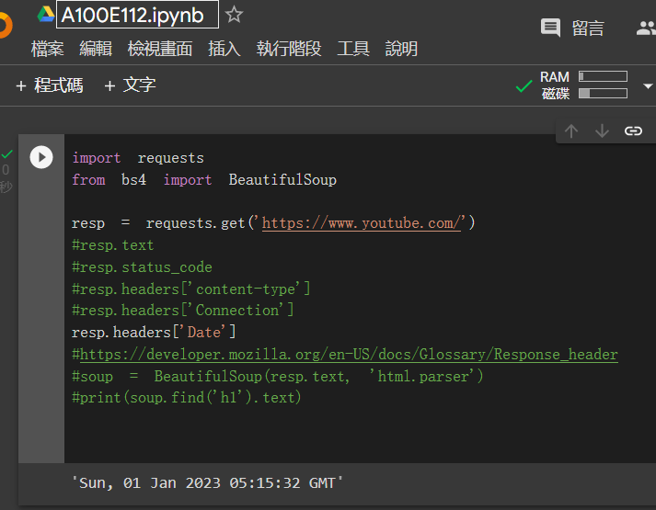
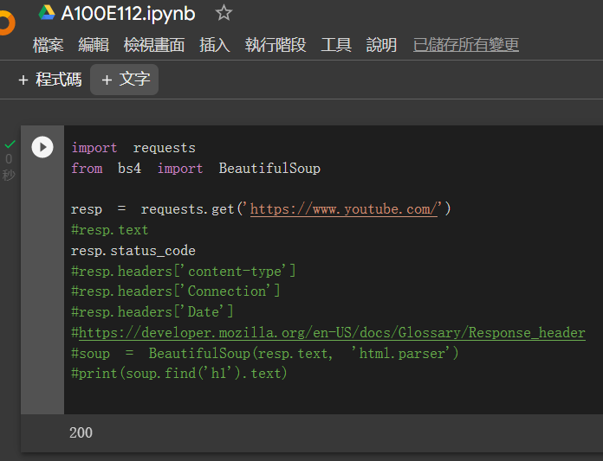
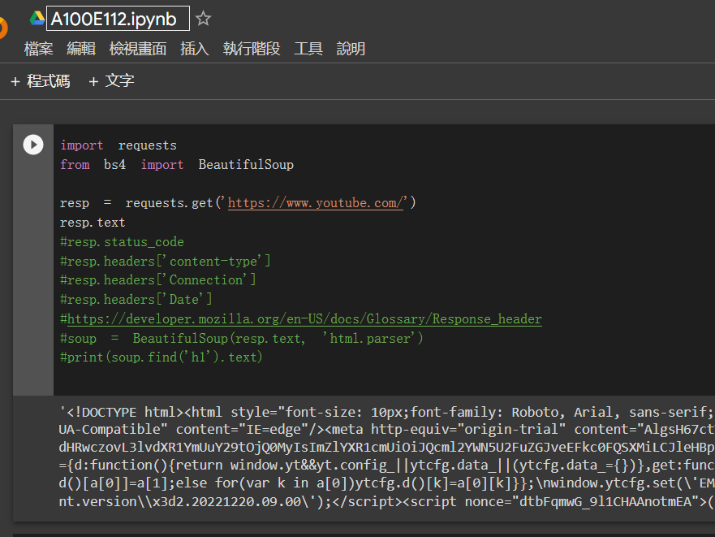
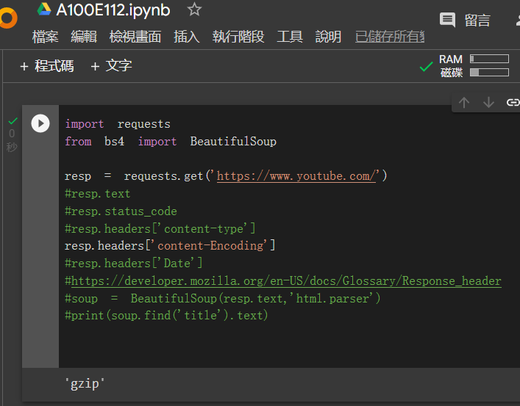

Slide 9
import requests
from bs4 import BeautifulSoup #BeautifulSoup是一個用來解析HTML結構的Python套件
resp = requests.get(‘https://www.youtube.com/’)#向指定資源(網站)提交請求，可額外設定params參數
#resp.text #以字串(str)形式顯示網頁內容
#resp.status_code
#resp.headers['content-type']
resp.headers['content-Encoding']
#resp.headers['Date']
#soup = BeautifulSoup(resp.text,'html.parser')
#print(soup.find(‘title’).text) #顯示title標頭的字

Slide 10
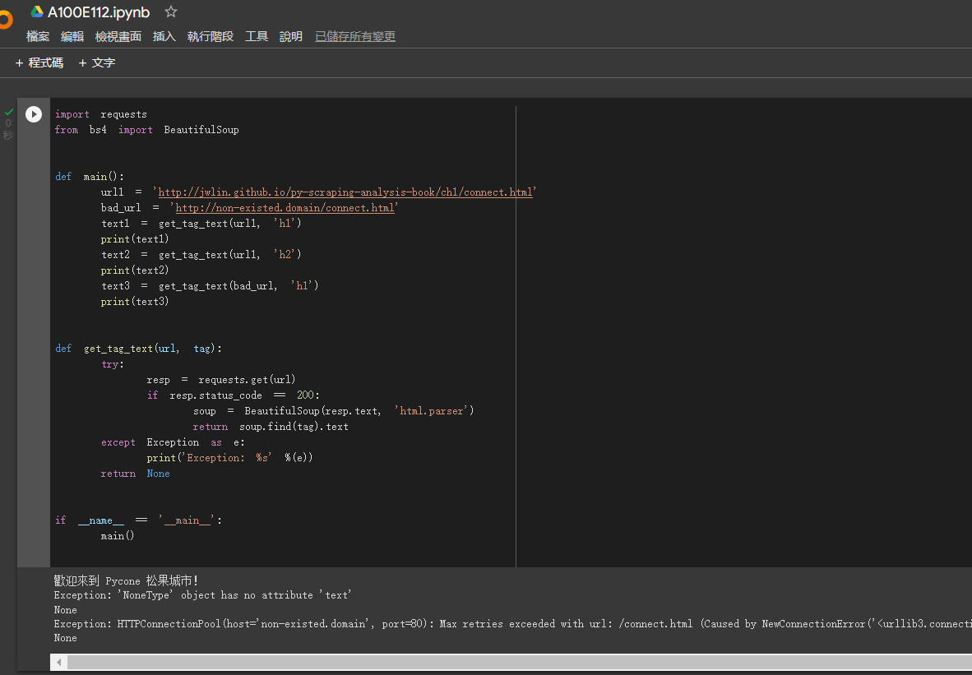

Slide 11
import requests
from bs4 import BeautifulSoup
def main():
url1 = 'http://jwlin.github.io/py-scraping-analysis-book/ch1/connect.html'
bad_url = 'http://non-existed.domain/connect.html'
#取得url1 h1的內容(歡迎來到 Pycone 松果城市！)
text1 = get_tag_text(url1, ‘h1’)
print(text1)
#取得url1 h2的內容(Exception: ‘NoneType’ object has no attribute ‘text’)沒有h2
text2 = get_tag_text(url1, ‘h2‘)
print(text2)
#取得bad_url h1的內容(None)無此網站
text3 = get_tag_text(bad_url, 'h1‘)
print(text3)
def get_tag_text(url, tag):
try:
resp = requests.get(url)
if resp.status_code == 200:
soup = BeautifulSoup(resp.text, 'html.parser')
return soup.find(tag).text
except Exception as e:
print('Exception: %s' %(e))
return None if __name__ == '__main__':
main()

Slide 12
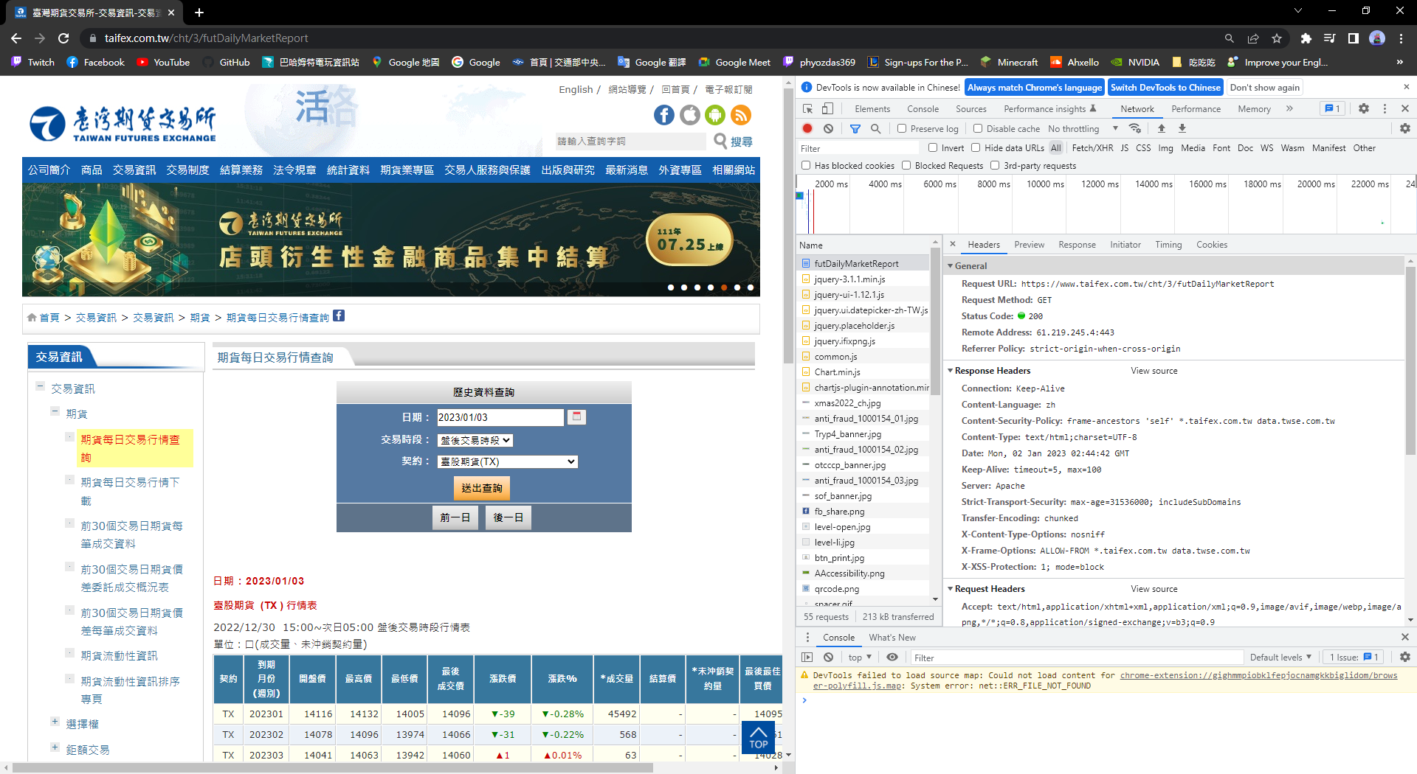
臺灣期貨交易所->F12->Network->重新整理->futDailyMarketReport

Slide 13
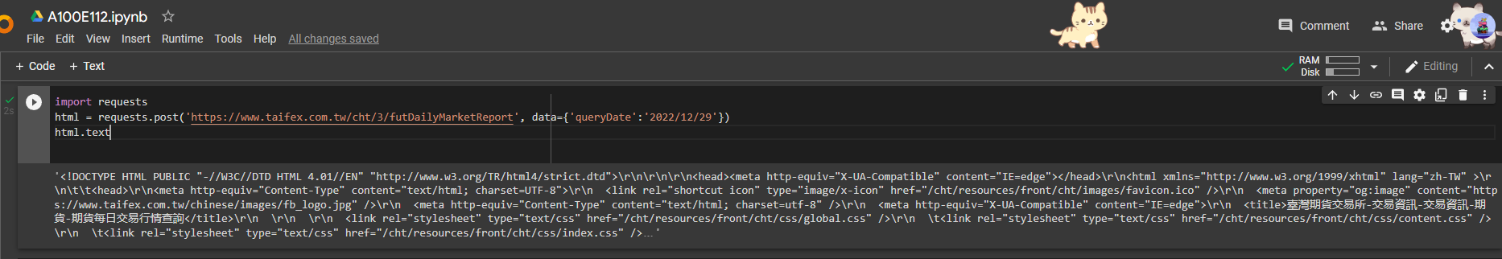
用HTML POST方法

Slide 14
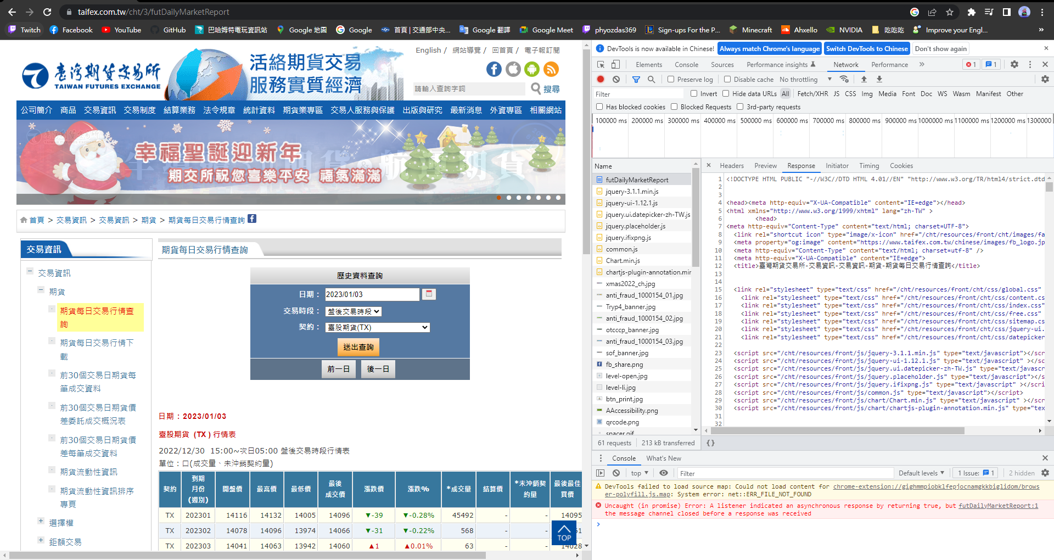
HTML POST方法是抓到response的內容

Slide 15
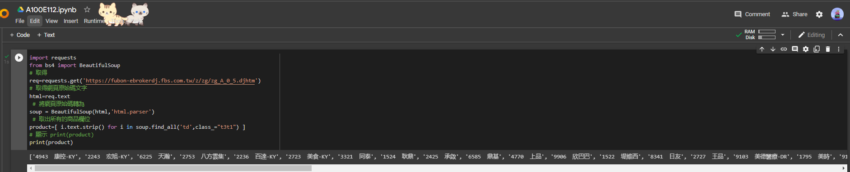
import requests
from bs4 import BeautifulSoup
# 取得Response
req=requests.get(‘https://fubon-ebrokerdj.fbs.com.tw/z/zg/zg_A_0_5.djhtm’)
# 取得網頁原始碼文字
html=req.text
# 將網頁原始碼轉為BeautifulSoup
soup = BeautifulSoup(html,'html.parser')
# 取出所有的商品欄位
product=[ i.text.strip() for i in soup.find_all('td',class_="t3t1") ]
# 顯示product
print(product)

Slide 16
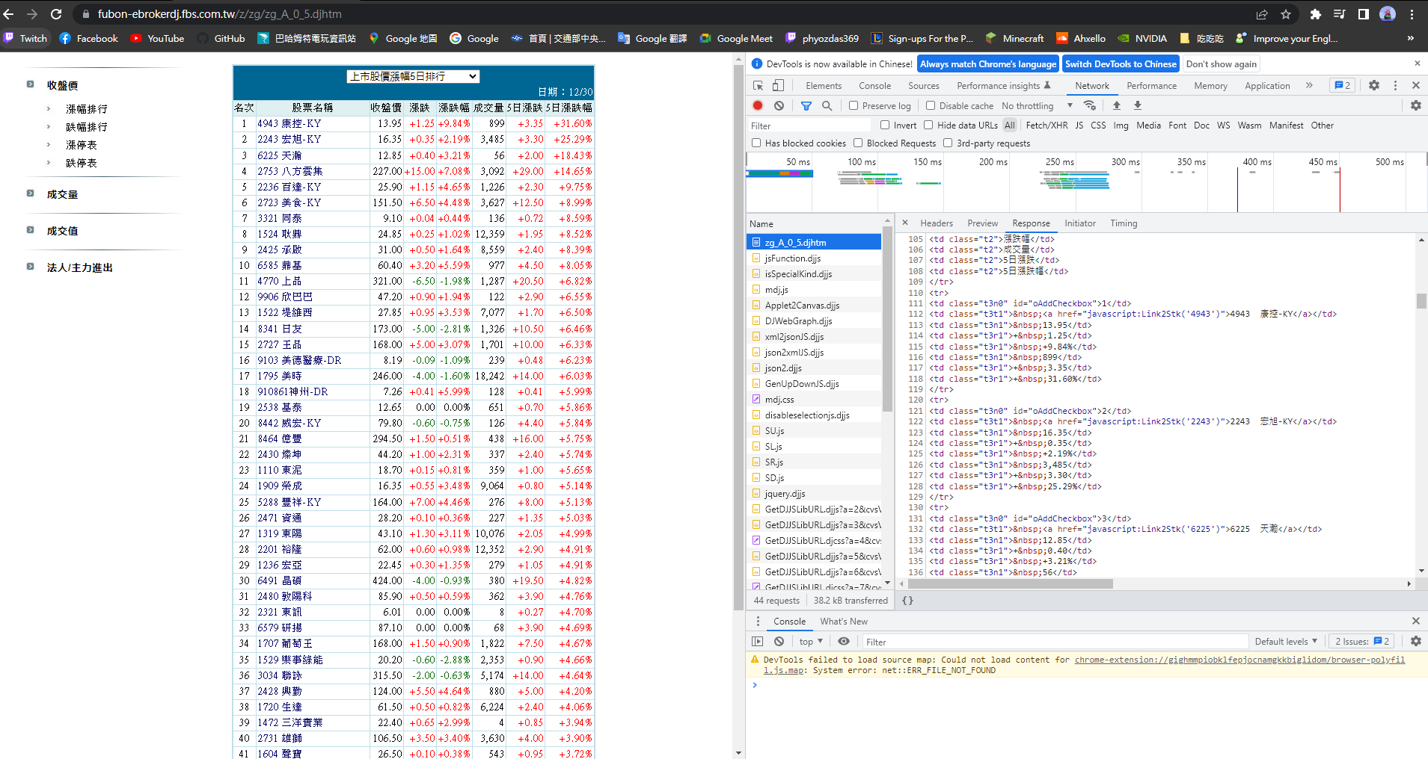

Slide 17
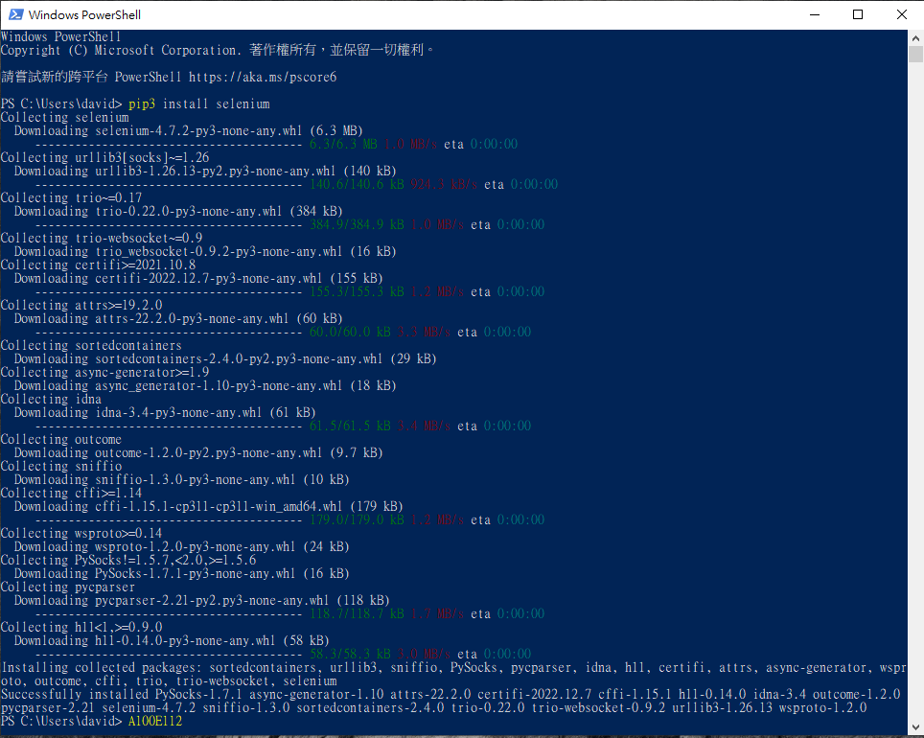
安裝python後安裝Selenium套件
在windows powershell 輸入 pip3 install selenium

Slide 18
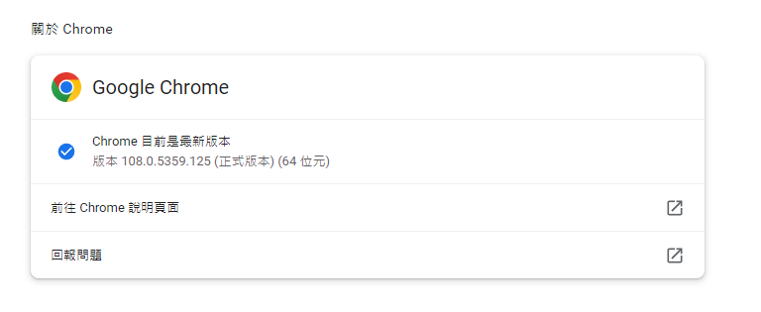
安裝ChromeDrive前確認Chrome 版本
設定 -> 關於Chrome -> Chrome版本

Slide 19
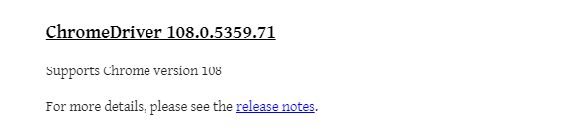
下載和Chrome接近的版本

Slide 20
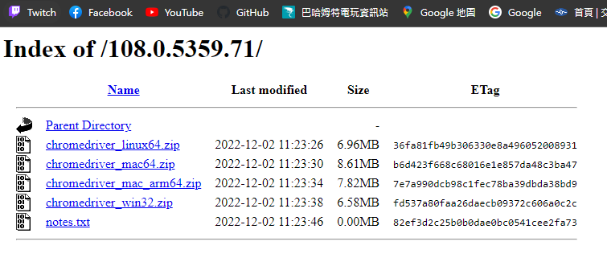
下載chromedriver_win32.zip版本

Slide 21
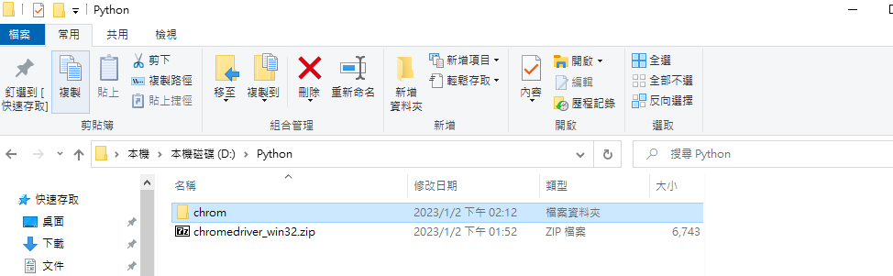
放在執行的目錄裡面

Slide 22
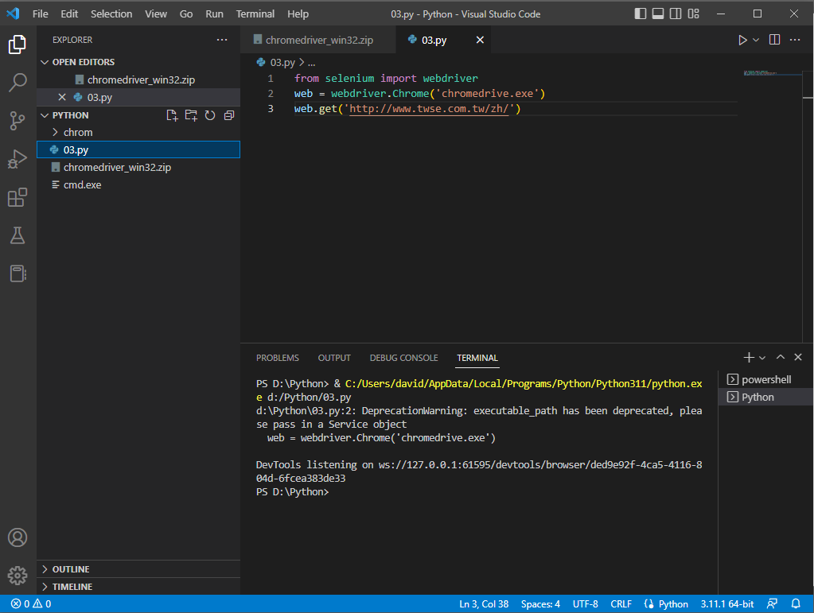
使用Vscode執行
from selenium import webdriver
web = webdriver.Chrome('chromedrive.exe')
web.get('http://www.twse.com.tw/zh/')

Slide 23
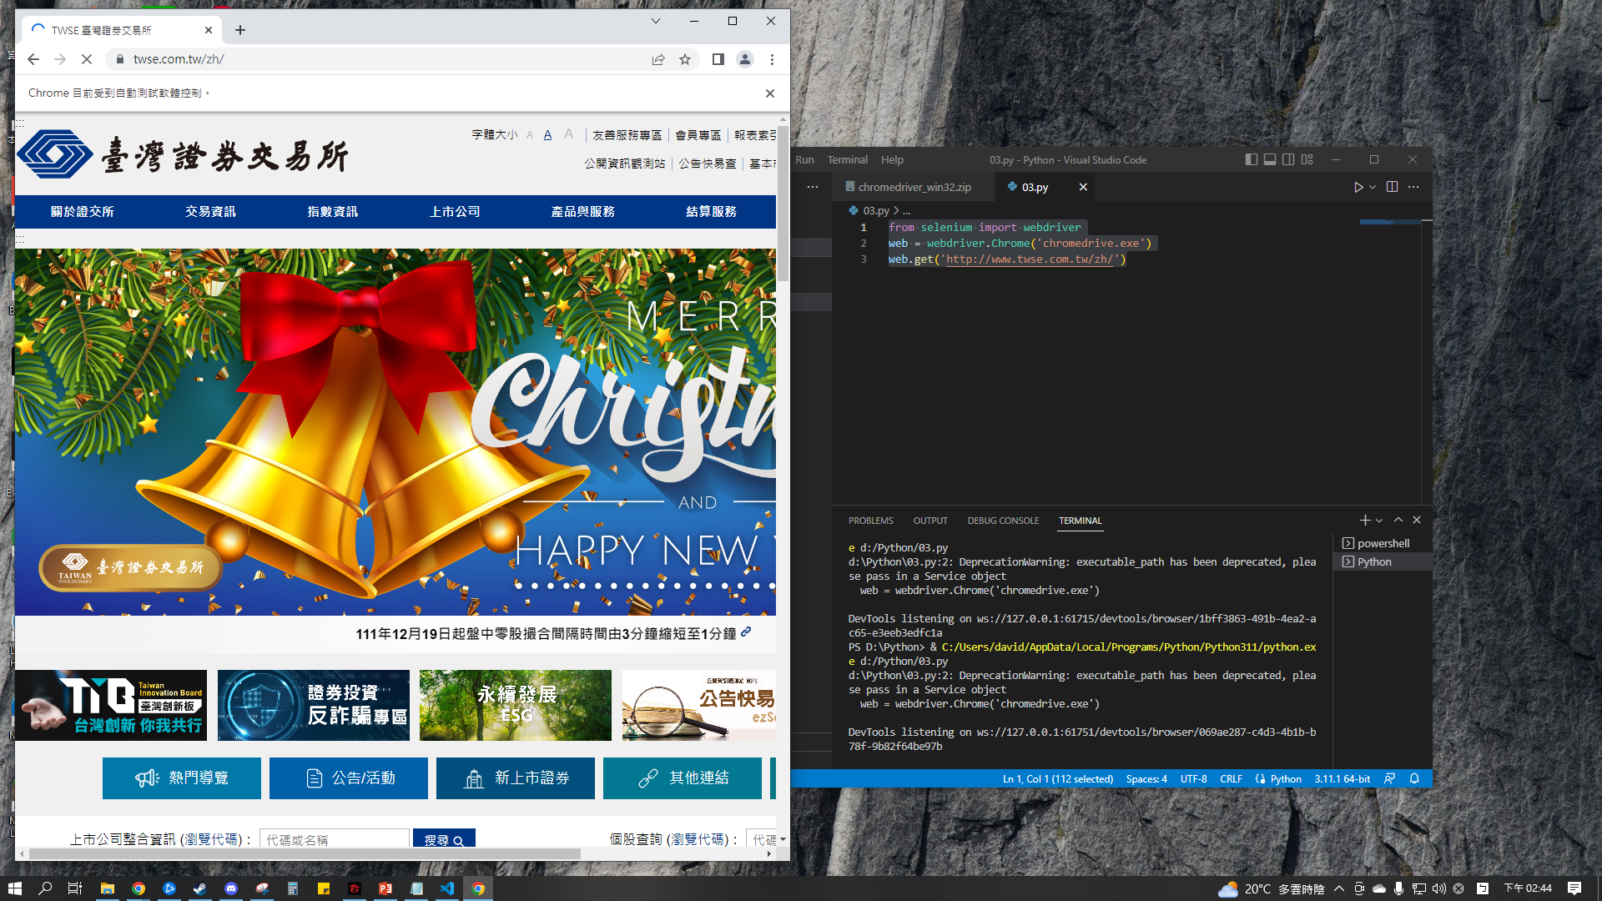
執行結果

Slide 24
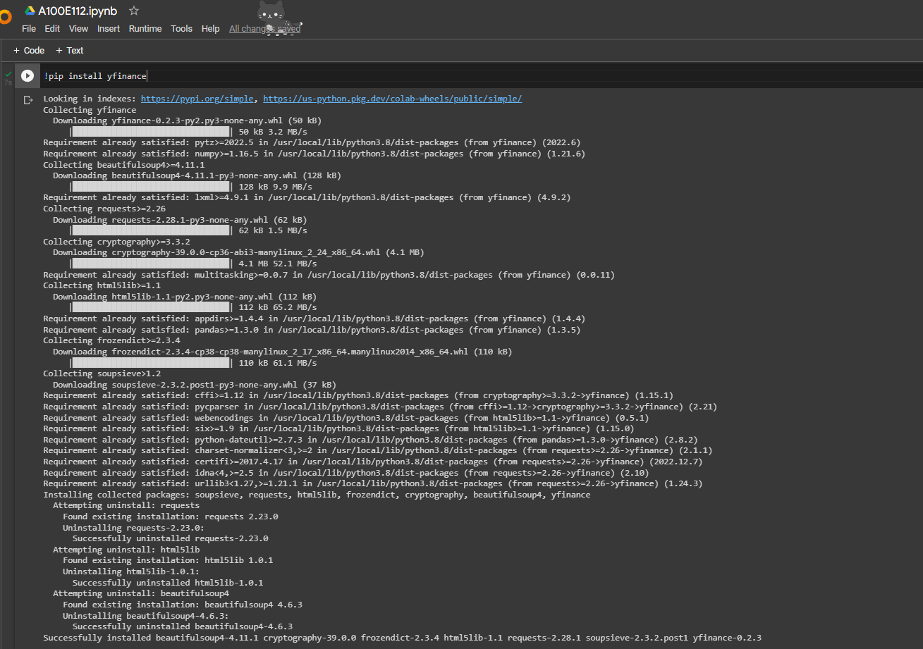
安裝 Yfinance輸入!pip install yfinance
Yfinance 是一個可以下載股票數據的 Library

Slide 25
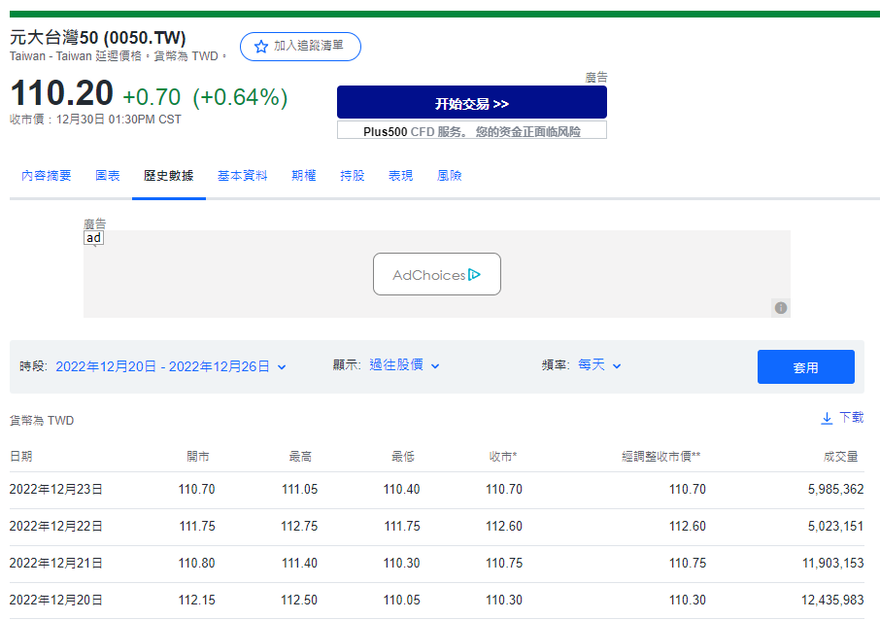
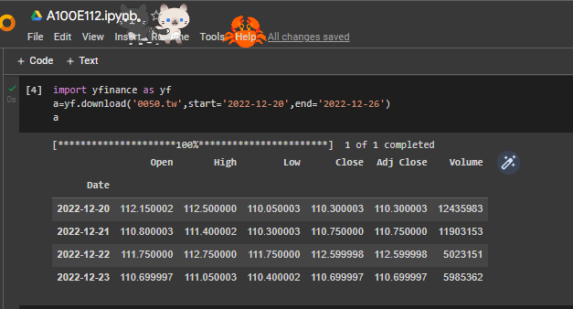
元大台灣50 (0050.TW)

Slide 26
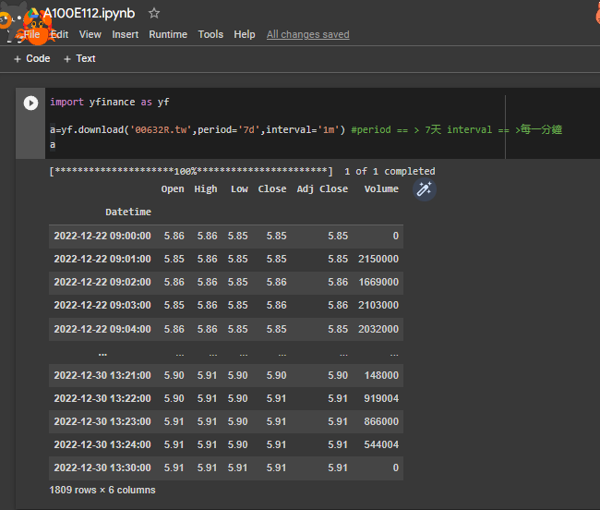
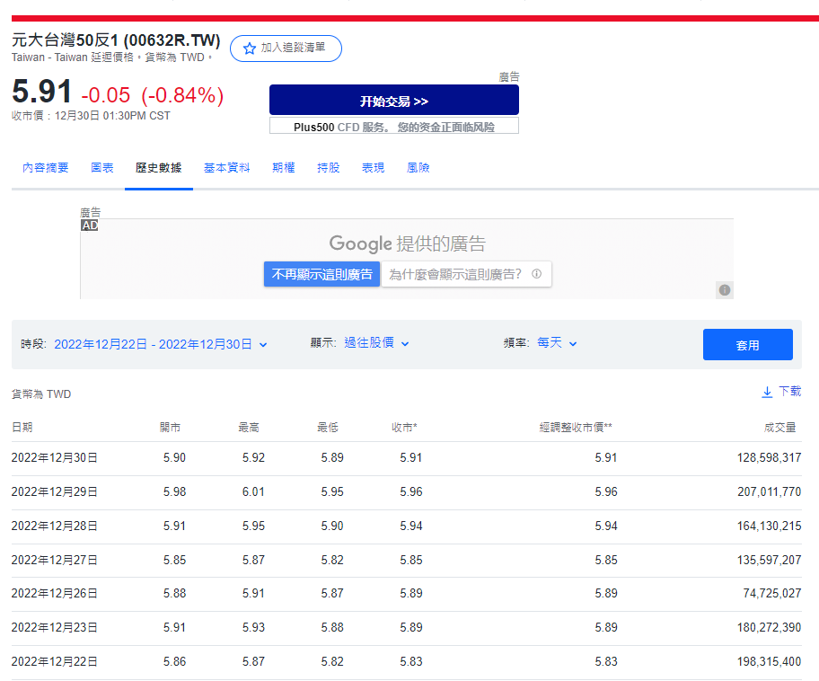
元大台灣50反1 (00632R.TW)

Slide 27
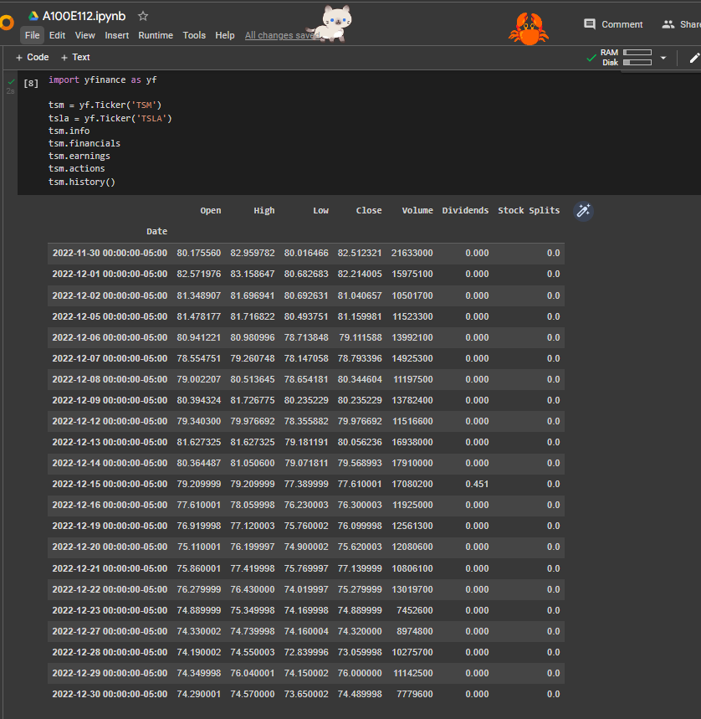
單一股票下載

Slide 28
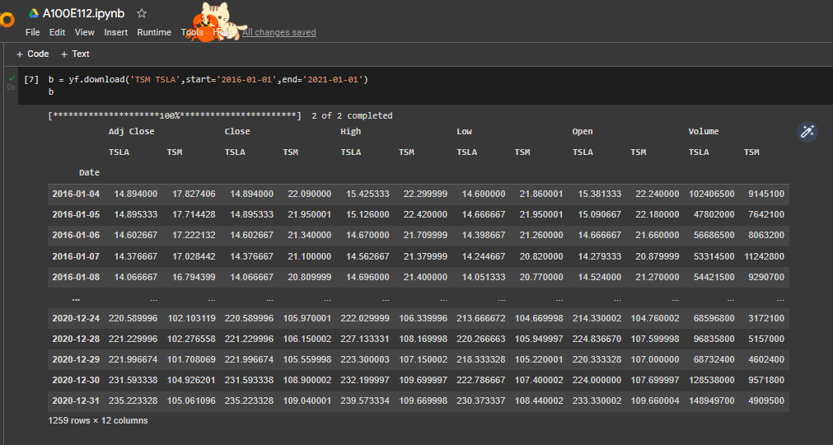
多支股票下載

Slide 29
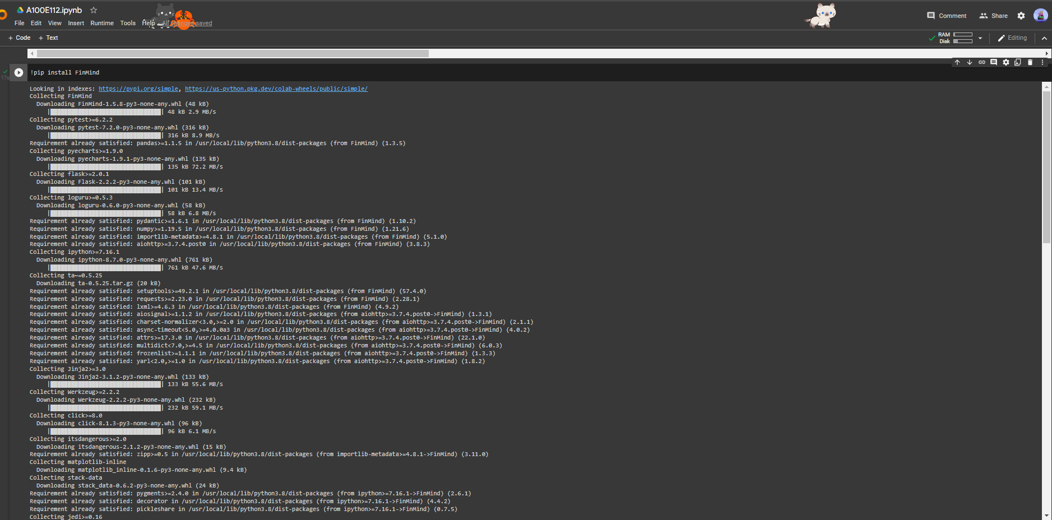
安裝FinMind輸入!pip install FinMind
FinMind 提供以台股為主，超過 50 種金融開源數據( open data )，希望讓大數據、資料分析，減少資料收集的門檻。

Slide 30
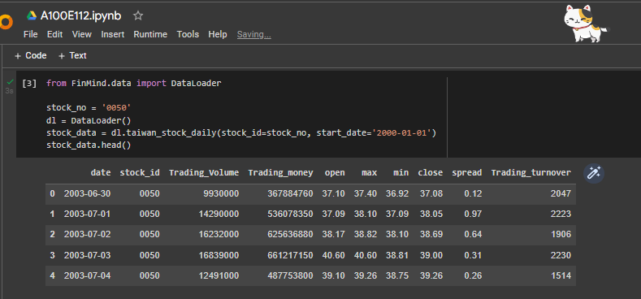
抓取 元大台50(0050) 資料
開始時間打 2000-01-01 (0050 上市時間是 2003-06)

